Slide 1
Annual meeting
Wirtschafts-
wissenschaften
in
Deutschland
Ein Blick
zurück aus
dem Jahr
2020
A. E. E.

Slide 2
Begrüßung
Ehrengeschäftsführer
Dieter Schädiger
Alterspräsident
Prof. h.c. Dr. Klaus Bierle
Präsidenten
Meyer-Schwarzenberger

Slide 3
Annual meeting
A. E. E.

Slide 4
Mode 2
Urteil
der
Scientific
Community
Soziale
Akzeptanz
Anwendung
vs.
Grundlagen
Preis-
Leistungs-
Verhältnis
Durchsetzungs-
fähigkeit
am
Markt

Slide 5
zu systemisch
mathematisch-
formal
sozialwissen-
schaftlich
von mechanistisch
Wiwi heute
Notes:
Ein oder zwei Spitzenwissenschaftler machen noch keine Spitzenuni aus.
Zunehmend wird fraglich, ob Einzelforscher, so wichtig ihre Genialiät auch ist, den wissenschaftlichen Erkenntnisfortschritt bringen werden.
Interdisziplinarität

Slide 6
Lehre und Studium
Geistes-
wissenschaften
Sozial-
wissenschaften
BE
BA
MBA
MPA
Diplom-Kaufmann
Diplom-Volkswirt
Liberal
Arts
Natur-
wissenschaften

Slide 7
Differenzierung
Uni
Fachhochschule
Berufsakademie
Lehr-
orientierung
Universität
Fachhochschule
Berufsakademie
Forschungsorientierung
Notes:
Bei uns sind des der Einzelwissenschaftler und der Staat die vornehmlich die zukünftigen Forschungsfelder und Studiengänge definieren.
Dabei kann keine profilierte Universität oder Fakultät herauskommen.

Slide 8
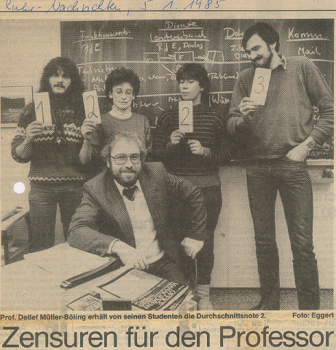
Evaluation 1985

Slide 9
Markttransparenz
300.000
190.000
130.000
100.000
Verkaufte Auflage
2001
2010
2015
2020

Slide 10
Markttransparenz
3,2 Mio
3 Mio
2,5 Mio
0,5 Mio
Internet-Zugriffe pro Monat
2001
2010
2015
2020

Slide 11
Blick zurück
www.dashochschulranking.de
Uni-Gesamtrankings
fragwürdig
nur fachbezogen
Forschung & Lehre
falsch
multidimensionales
Ranking
Einzelplätze 1., 2., 3.
Ranggruppen
Spitze Mittel
Schluss
Notes:
1. Fächer zeigen Maschinenbau einsteigen
2. Anhand von Bremen die 30 Indikatoren zeigen
3. Hitliste aufrufen

Slide 12
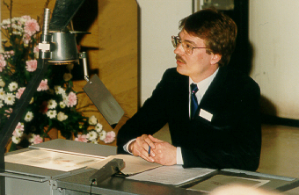
Lehre früher

Slide 13
Lehre heute

Slide 14
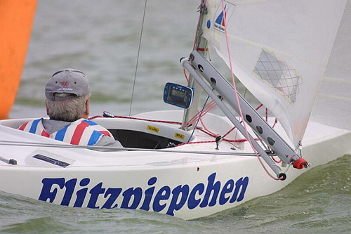
Lehre heute

Slide 15
Prognosen falsch

Slide 16
Alma mater virtualis
persönlicher Kontakt und Virtualität
Notes:
Begrüßung
Landfried, Wössner
Meyer, Pazy
Blum DLR
5 Jahre viel passiert
Begriff Unternehmen Hochschule, mag bei vielen noch Widerspruch, Unbehagen hervorrufen. Klar ist, Hochschule ist kein Wirtschaftsbetrieb noch Cash Cow, aber Hochschulen sind zielorientierte Organisationen, in denen verschiedenste Menschen unter einheitlichen Werte- und Zielsystemen arbeiten. Klar ist auch, dass Hochschulen mehr denn je unternehmen müssen, um den Herausforderungen, die die Gesellschaft an sie stellt, gerecht zu werden.
Dennoch dieser Denkansatz, Hochschulen als Unternehmen zu betrachten, provoziert, führt aber auch zu neuem Denken, anderen Sichtweisen und neuen Erkenntnissen.
Das war und ist die Funktion des CHE, neues Denken zu provozieren.

Slide 17
Entwicklung
beeinflussen
Gegenstandbereich
Volkswirt-
schaftslehre
Betriebswirt-
schaftslehre
ökonomische
Prinzipien
über alles?

Slide 18
Leistung VWL
Ökonomische Globalisierung
Volkswirt-
schaftslehre
Motor für Zusammenwachsen

Slide 19
Leistung BWL
professionalisiertes Management
Betriebswirt-
schaftslehre
dezentralisierte Verantwortung
Interdisziplinarität

Slide 20
Entwicklungsstand heute
Produktion "on demand"
Volkswirt-
schaftslehre
Volkswirt-
schaftslehre
Betriebswirt-
schaftslehre
Betriebswirt-
schaftslehre
Rückgabe der Produkte an Hersteller
soziale Sicherung entlang Wertschöpfung

Slide 21
veröffentlicht 2000

Slide 22
Annual meeting
Wirtschafts-
wissenschaften
in
Deutschland
Ein Blick
zurück aus
dem Jahr
2020
A. E. E.

